Slide 1
BÀI 16
VỆ SINH AN TOÀN THỰC PHẨM

Slide 2
Theo thống kê của Bộ Y tế năm 2017, cả nước xảy ra 139 vụ ngộ độc thực phẩm với 3.869 người ngộ độc, trong đó có 24 trường hợp tử vong. Trong năm 2018, tính đến hết tháng 10, trên phạm vi cả nước, Tổng cục Thống kê ghi nhận đã xảy ra 91 vụ ngộ độc thực phẩm khiến hơn 2.010 người bị ngộ độc, trong đó có 15 trường hợp tử vong.
- Ước tính trên thế giới, mỗi năm có 420.000 người tử vong do ngộ độc thức ăn.

Slide 3
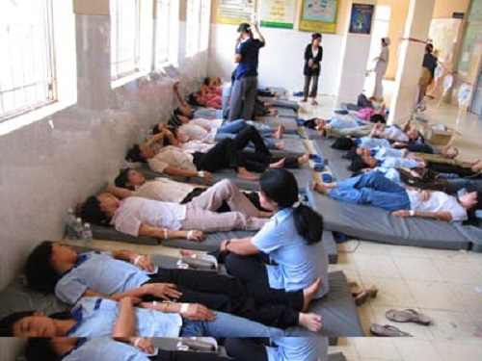
Vụ ngộ độc thực phẩm tại công ty CP Quốc tế Swimax xã Thọ Nguyên, Thọ Xuân, Thanh Hóa.

Slide 4
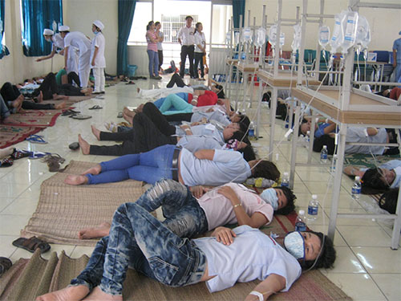
Sáng ngày 4/10/2013 tại Công ty TNHH Một thành viên Wondo Vina (xã Long Bình Điền, huyện Chợ Gạo tỉnh Tiền Giang) có khoảng 1.200 công nhân nhập viện vì ngộ độc vi khuẩn Salmonella

Slide 5
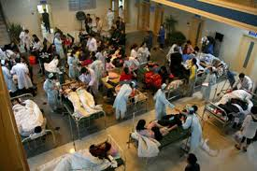
Hai vụ ngộ độc thực phẩm đã xảy ra tại tỉnh Hồ Nam và Thiểm Tây của Trung Quốc hồi cuối tuần qua, khiến hơn 300 người phải nhập viện.

Slide 6
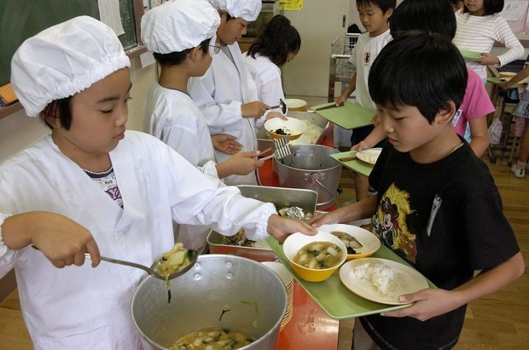
Hơn 900 học sinh cùng nhiều giáo viên tại nhiều trường tiểu học ở Nhật Bản bị nôn mửa và tiêu chảy sau khi ăn trưa, do ăn đồ đông lạnh bị nhiễm thuốc trừ sâu.

Slide 7
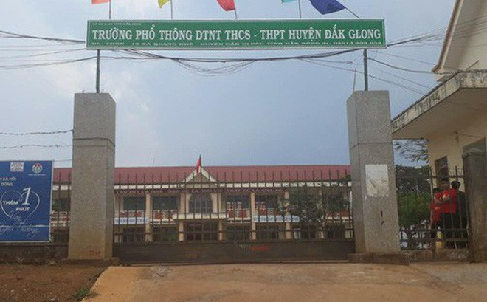
Ngày 02/03/2018
Có 30 học sinh của trường PPDTNT THSC – THPT Huyện Đăk Glong – Đak Lak ngộ độc thực phẩm sau bữa ăn tối

Slide 8
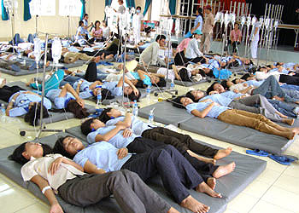
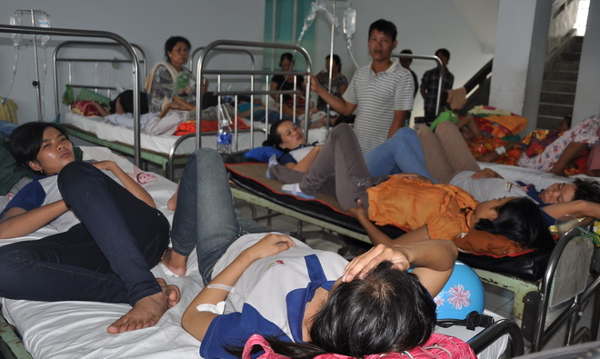
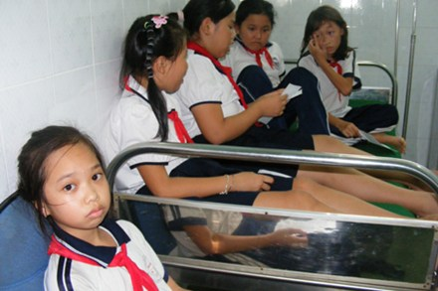
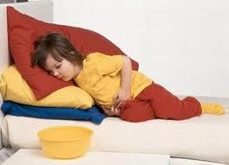

Slide 9
III/ Biện pháp phòng tránh nhiễm trùng, nhiễm độc thực phẩm :
1. Nguyên nhân ngộ độc thức ăn
Những nguyên nhân nào dẫn đến ngộ độc thức ăn ?

Slide 10
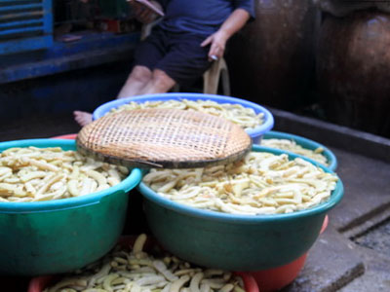
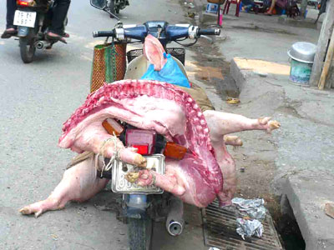
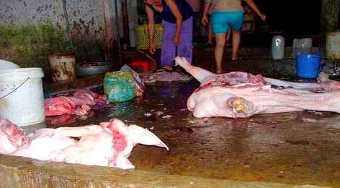
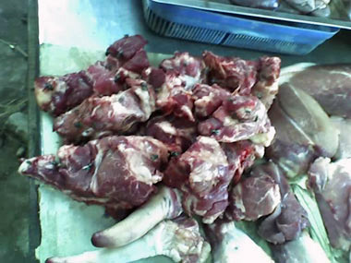
1. Nguyên nhân ngộ độc thức ăn
Thực phẩm mất vệ sinh, nhiễm vi sinh vật

Slide 11
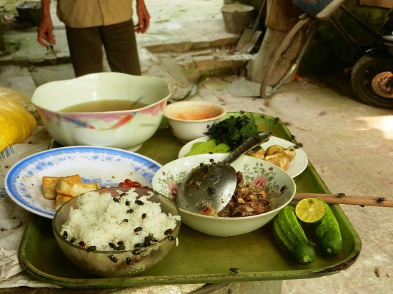
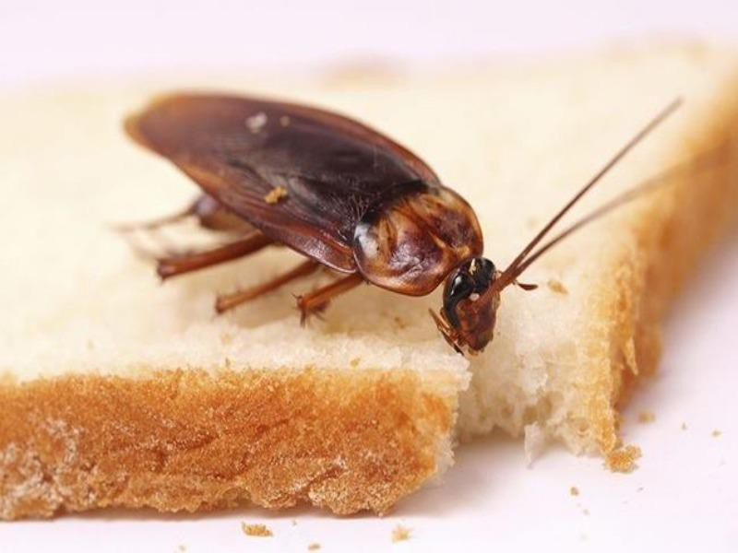
1. Nguyên nhân ngộ độc thức ăn
Ngộ độc do thức ăn nhiễm vi sinh vật và độc tố của vi sinh vật.

Slide 12
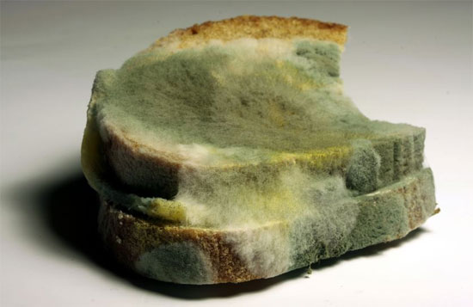
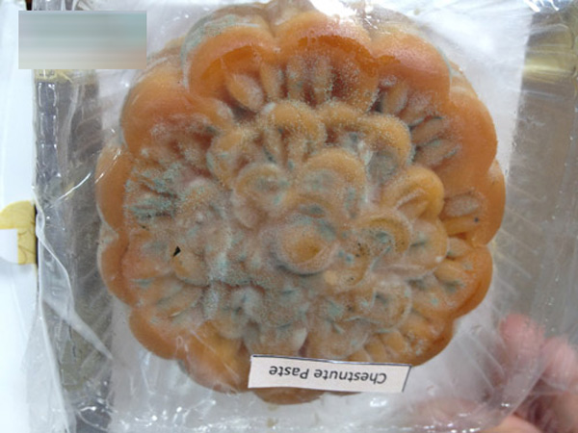
1. Nguyên nhân ngộ độc thức ăn

Slide 13
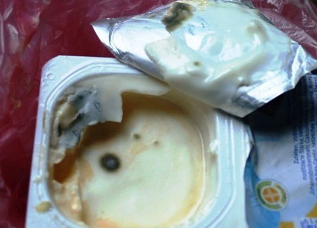
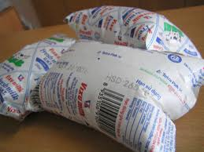
1. Nguyên nhân ngộ độc thức ăn
Ngộ độc do thức ăn bị biến chất

Slide 14
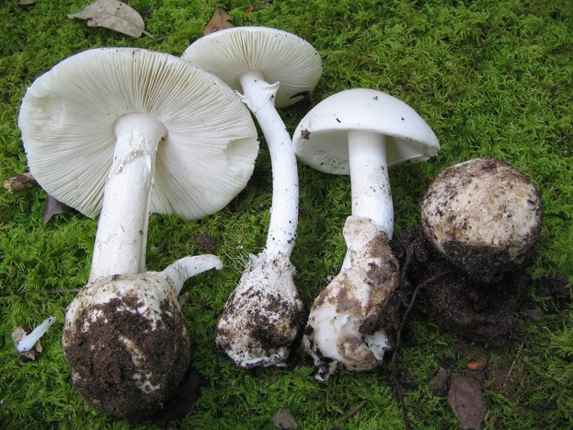
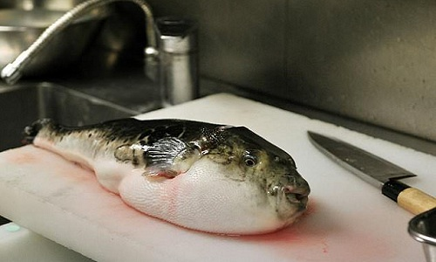
1. Nguyên nhân ngộ độc thức ăn

Slide 15
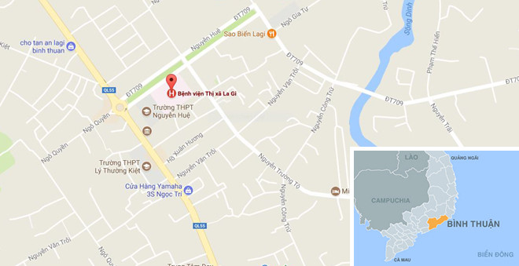
Ngày 26/10/2017 tại tỉnh Bình Thuận, có 1 ngư dân chết và 5 ngư dân nguy kịch vì ngộ độc cá nóc.

Slide 16
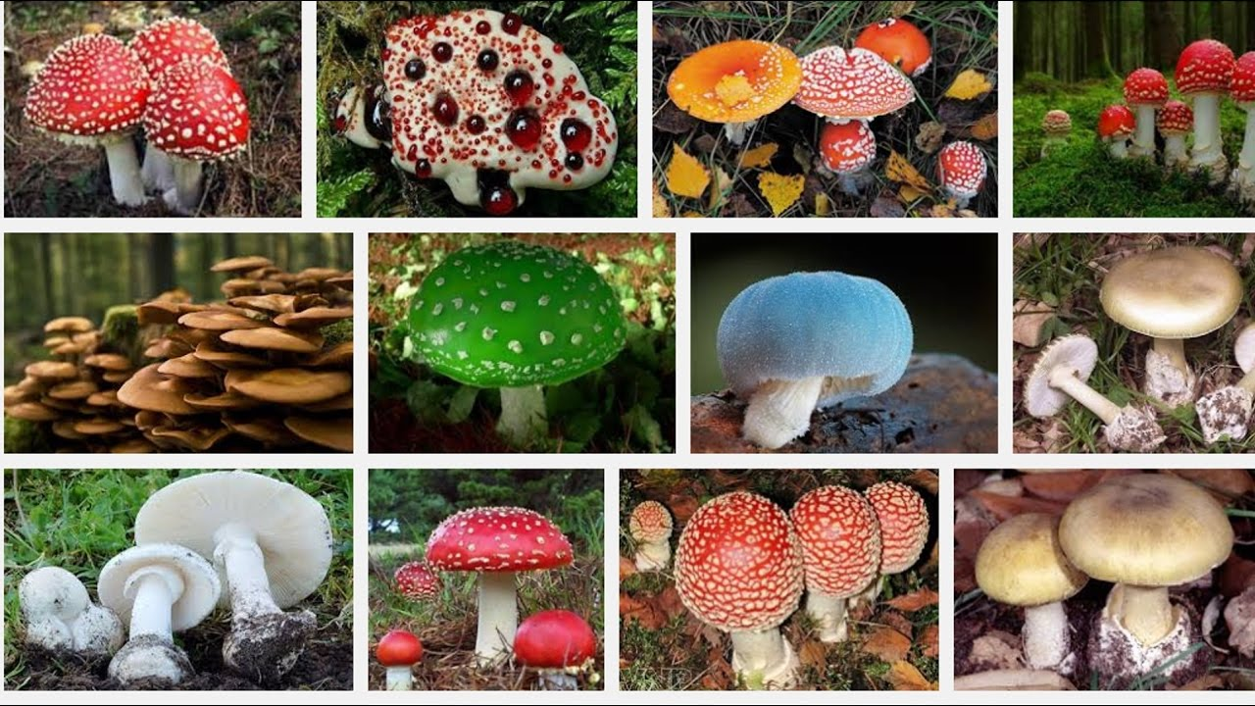
NẤM ĐỘC

Slide 17

Chiều 2/4/2018, UBND xã Thuận Hòa, huyện Vị Xuyên (Hà Giang) cho biết địa phương vừa xảy ra vụ ngộ độc nấm khiến 4 người nhập viện, trong đó 2 người đã tử vong.

Slide 18
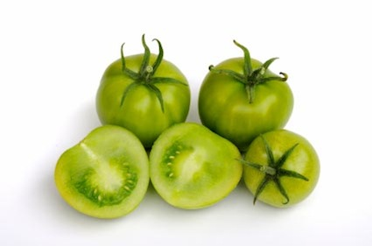
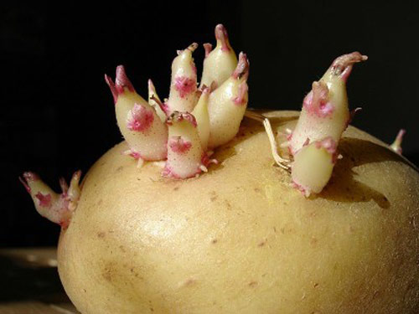
1. Nguyên nhân ngộ độc thức ăn
- Do bản thân thức ăn có sẵn chất độc.

Slide 19
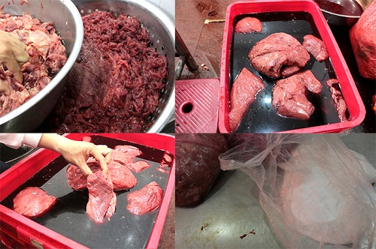
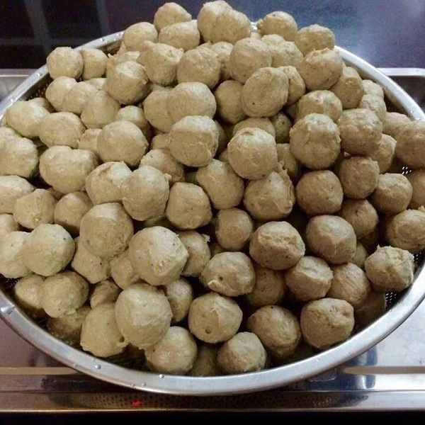
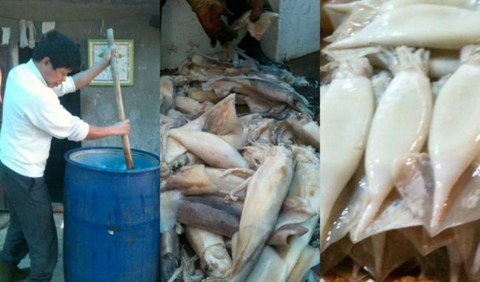
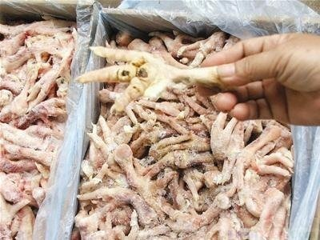
Hóa chất phụ gia

Slide 20
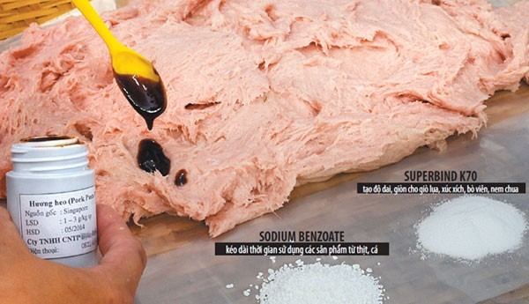
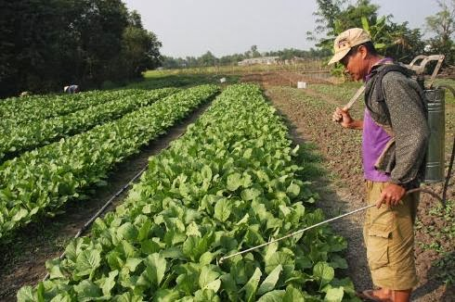
1. Nguyên nhân ngộ độc thức ăn
Ngộ độc do thức ăn bị ô nhiễm các chất độc hóa học

Slide 21
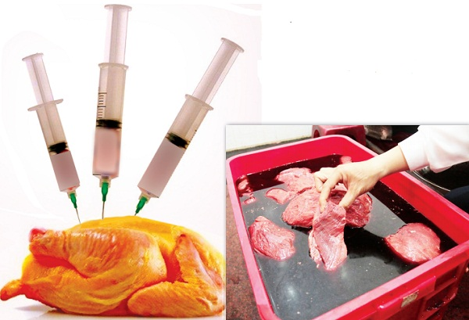
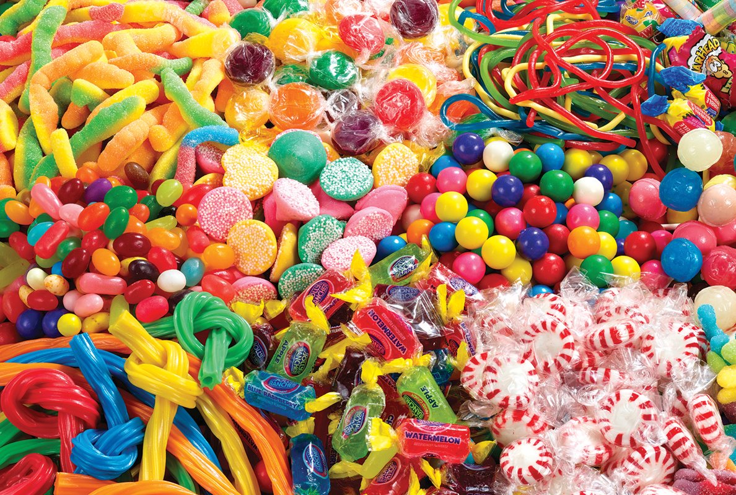
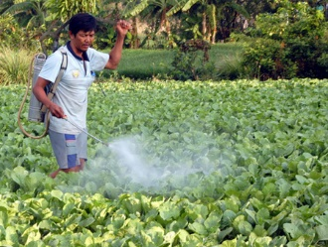
Thịt tiêm và ngâm chất bảo quản
Rau phun thuốc trừ sâu
Bánh kẹo nhuộm phẩm màu

Slide 22
III. BIỆN PHÁP PHÒNG TRÁNH NHIỄM TRÙNG, NHIỄM ĐỘC THỰC PHẨM
1. Nguyên nhân gây ngộ độc thức ăn
- Do thức ăn nhiễm vi sinh vật và độc tố của vi sinh vật.
- Do thức ăn bị biến chất.
- Do bản thân thức ăn có sẵn chất độc.
- Do thức ăn bị ô nhiễm các chất hóa học, chất bảo vệ thực vật, chất phụ gia.

Slide 23
2/ Các biện pháp phòng tránh nhiễm trùng, nhiễm độc thực phẩm :
a/ Phòng tránh nhiễm trùng :
Để phòng tránh nhiễm trùng thực phẩm, ta cần có những
biện pháp gì ?

Slide 24

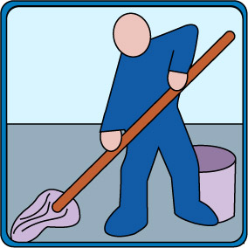
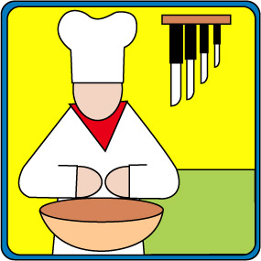
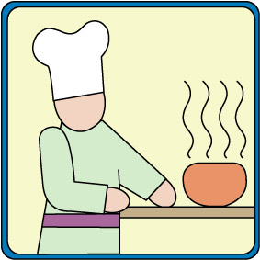
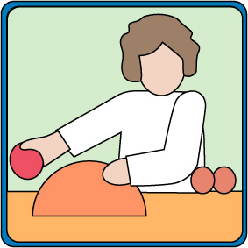

Rửa tay sạch trước khi ăn
Vệ sinh nhà bếp
Rửa kĩ thực phẩm
Nấu chín thực phẩm
Đậy thức ăn cẩn thận
Bảo quản thực phẩm chu đáo

Slide 25
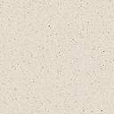





Biện pháp phòng tránh nhiễm trùng thực phẩm | Mục đích
Rửa tay sạch trước khi ăn và sau khi đi vệ sinh. | Loại bỏ vi khuẩn trên tay
Vệ sinh nhà bếp, dụng cụ bếp. | Giữ cho bếp và dụng cụ nấu ăn luôn sạch sẽ, không nhiễm khuẩn và côn trùng… gây hại
Rửa kĩ thực phẩm trước khi chế biến. | Loại bỏ bớt vi khuẩn, các chất độc trước khi chế biến.
Nấu chín thực phẩm | Tiêu diệt vi khuẩn khi nấu
Đậy thức ăn cẩn thận | Tránh vi khuẩn và côn trùng có hại xâm nhập
Bảo quản thực phẩm chu đáo. | Tránh sự xâm nhập của vi khuẩn và giữ thức ăn không bị hư hỏng.

Slide 26
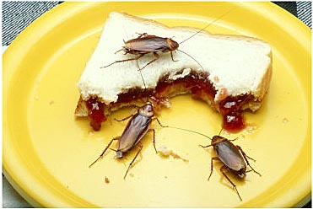
b. Phòng tránh nhiễm độc
- Không ăn những thức ăn nhiễm vi sinh vật và độc tố của vi sinh vật hay bị biến chất

Slide 27
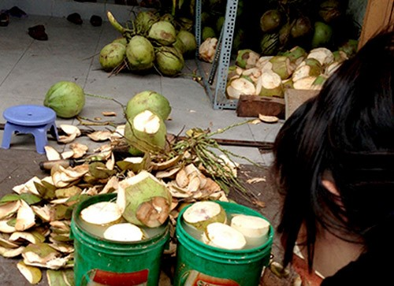
b. Phòng tránh nhiễm độc
- Không dùng thức ăn bản thân có sẵn chất độc hay bị ô nhiễm

Slide 28
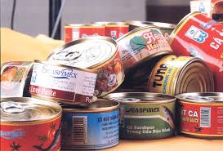
b. Phòng tránh nhiễm độc
- Không sử dụng đồ hộp hết hạn sử dụng

Slide 29
b. Phòng tránh nhiễm độc
- Không ăn những thức ăn nhiễm vi sinh vật và độc tố của vi sinh vật hay bị biến chất
- Không dùng thức ăn bản thân có sẵn chất độc hay bị ô nhiễm
- Không sử dụng đồ hộp hết hạn sử dụng

Slide 30
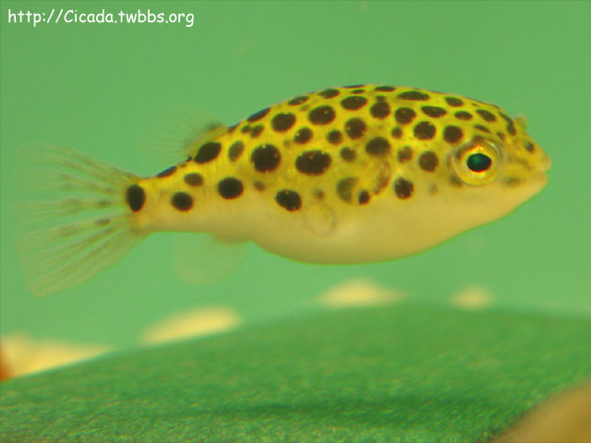
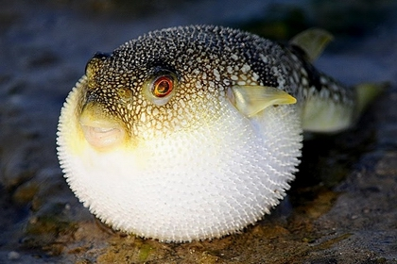
Ở Việt Nam đã phát hiện trên 60 loài cá nóc thuộc 12 giống sống ở tầng đáy và sát đáy, nơi có nhiều cát, bùn cát,… Phần lớn cá nóc được phát hiện có chứa độc tố nên dễ dẫn đến ngộ độc khi dùng để chế biến thức ăn. Độc tố cá nóc là Tetrodotoxin rất độc gây tử vong cao, với người chỉ cần ăn 10 gam thịt cá nóc có độc tố là bị ngộ độc có thể gây chết người. Độc tố của một con cá đủ giết chết 30 người.

Slide 31
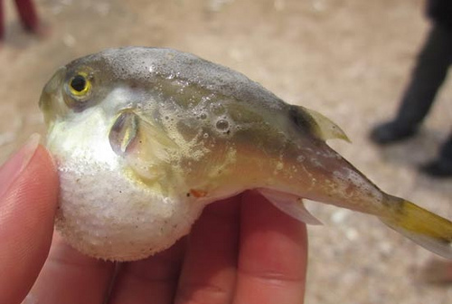
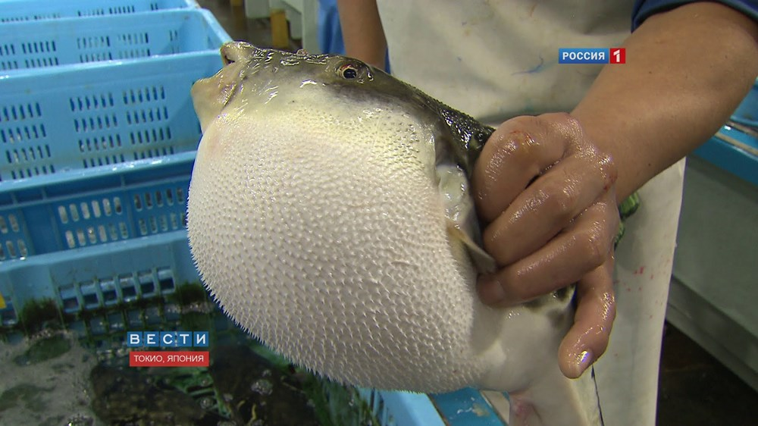
- Độc tố Tetrodotoxin có trong cá nóc tập trung nhiều ở gan, thận, buồng trứng, mắt, mang, da, máu của cá nóc. Độc tính của độc tố tăng mạnh vào mùa sinh sản của cá (từ tháng 2 đến tháng 7). Độc tố cá nóc không có trong thịt cá nóc, tuy nhiên khi đánh bắt, chế biến hoặc cá để ươn, bị dập nát, độc tố ngấm vào thịt cá sẽ gây độc khi dùng.

Slide 32
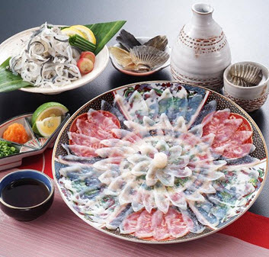
- Lượng cá tiêu thụ đến 10.000 tấn mỗi năm. Và một đĩa cá nóc “chuẩn” có giá đến 200 đô la.

Slide 33
Cá nóc (fugu) là món ăn “lạ”, hấp dẫn người đi du lịch đến Nhật muốn thử.Những đầu bếp ở Nhật phải trải qua 2-3 năm đào tạo bài bản và phải có giấy phép mới được chế biến cá nóc cho thực khách. Quy trình chế biến cá nóc chuẩn gồm 6 bước: (1) Loại bỏ da. Cắt xung quanh miệng và từ đó kéo da ra, (2) Rửa sạch chất nhớt bằng nước muối, (3) Loại bỏ mắt cá, (4) Dùng dao bén để cắt bỏ, không để ruột, buồng trứng, gan cá bị vỡ, (5) Cắt thịt sát xương (phi lê) và (6) Chẻ đầu thành hai hoặc ba miếng và đun sôi lấy nước cho một món hầm.
Quy định chặt chẽ như thế, nhưng hằng năm ở Nhật đều có vài nạn nhân tử vong do ăn cá nóc. Với cách chế biến thiếu hiểu biết, “tùy tiện” như chúng ta hiện nay chắc chắn là rất nguy hiểm, chớ nên thử dùng.

Slide 34
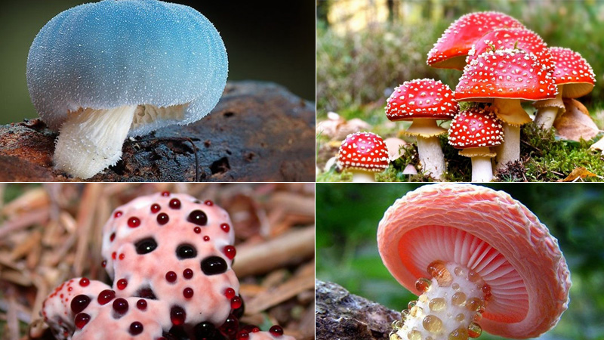
b/ Phòng tránh nhiễm độc :
- Không dùng những thực phẩm có chất độc.

Slide 35
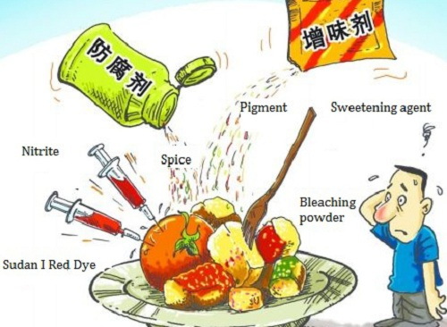
b/ Phòng tránh nhiễm độc :
- Không dùng những thực phẩm bị biến chất, nhiễm chất độc hóa học ...

Slide 36
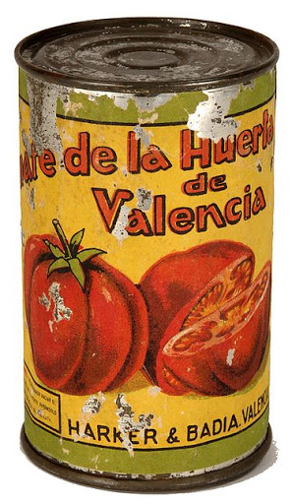

b/ Phòng tránh nhiễm độc :
- Không dùng những đồ hộp quá hạn sử dụng, bị phồng.

Slide 37
Tình huống:
Bạn Trương vào rừng hái được rất nhiều nấm to có màu đỏ, vàng rất đẹp, bạn ấy muốn đem về nấu ăn, em sẽ khuyên bạn như thế nào?
Khuyên bạn tuyệt đối không nên ăn, vì bạn ấy không biết là nấm gì, có độc hay không. Các loại nấm có màu sắc đẹp thường là nấm chứa chất độc.

Slide 38
BÀI TẬP
Em sẽ làm gì khi phát hiện:
Một con ruồi trong bát canh ?
Một số mọt trong túi bột?
Nên bỏ bát canh và
túi bột
2. Em sẽ làm gì khi người thân có thói quen ăn tiết canh?
A. Em cũng thích ăn nên thường xuyên ăn cùng.
B. Khuyên không nên ăn vì chưa nấu chín rất dễ bị nhiễm trùng nhiễm độc.
C. Không làm gì vì đó là sở thích mỗi người.
D. A và C
B

Slide 39
3. Khi đi mua đồ hộp, em sẽ chọn sản phẩm nào trong những trường hợp sau?
A. Nhãn đẹp, còn hạn sử dụng nhưng không có nơi sản xuất.
B. Còn nguyên vẹn, còn hạn sử dụng, các thông tin rõ ràng.
C. Nhãn đẹp, còn nguyên vẹn phần nắp hộp phồng lên.
D. Còn nguyên vẹn, còn hạn sử dụng nhưng không ghi thành phần sản phẩm.
B

Slide 40
4. Trong những nội dung sau đây, nội dung nào không phải là nguyên nhân gây ngộ độc thức ăn?
A. Do thức ăn bị nhiễm vi sinh vật và độc tố của vi sinh vật
B. Do thức ăn có sẵn chất độc
C. Do thức ăn được nấu chín
D. Do thức ăn bị biến chất
E. Do thức ăn bị nhiễm chất độc hóa học, hóa chất bảo vệ thực phẩm, chất phụ gia thực phẩm.
C

Slide 41
5. Là học sinh để phòng tránh ngộ độc thức ăn chúng ta cần phải :
A. Tăng cường cung cấp thêm dinh dưỡng bằng cách ăn nhiều quà vặt
B. Ăn các loại thực phẩm không rõ nguồn gốc, quá hạn sử dụng, có màu sắc lạ.
C. Sử dụng thực phẩm chỉ cần ngon không cần quan tâm các vấn đề khác.
D. Chỉ sử dụng các loại thực phẩm an toàn, hợp vệ sinh và luôn giữ vệ sinh sạch sẽ
D

Slide 42
HƯỚNG DẪN VỀ NHÀ
Học bài cũ
Làm bài tập ở cuối SGK
Đọc mục em có biết ở SGK.
Nghiên cứu trước Bài 17: Bảo quản chất dinh dưỡng trong chế biến món ăn để trả lời các câu hỏi sau:
?Tại sao phải bảo quản chất dinh dưỡng trong chế biến món ăn ?
?Làm thế nào để việc bảo quản chất dinh dưỡng đạt hiệu quả tốt ?

Slide 43
VỆ SI NH AN TOÀN THỰC PHẨM
Vệ sinh thực phẩm
Thế nào là nhiễm trùng và nhiễm độc thực phẩm.
Ảnh hưởng của nhiệt độ đối với vi khuẩn.
An toàn thực phẩm
An toàn thực phẩm khi chế biến và bảo quản.
An toàn thực phẩm khi mua sắm
Các biện pháp phòng tránh nhiễm trùng, nhiễm độc thực phẩm
Nguyên nhân gây ngộ độc thức ăn
Các biện pháp phòng tránh

Slide 44
b/ Phòng tránh nhiễm độc :
- Không dùng những thực phẩm có chất độc.
b/ Phòng tránh nhiễm độc :
- Không dùng những thực phẩm có chất độc.
- Không dùng những thực phẩm bị biến chất, nhiễm chất độc hóa học ...
- Không dùng những thực phẩm bị biến chất, nhiễm chất độc hóa học ...
- Không dùng những đồ hộp quá hạn sử dụng, bị phồng.
- Không dùng những đồ hộp quá hạn sử dụng, bị phồng.

